Slide 1

Сообщение из опыта работы
«Дидактическая игра в экологическом образовании дошкольников»
воспитатель МДОАУ «Детский сад № 99
Пенькова Н.В.

Slide 2
Становление экологически воспитанной личности в педагогическом процессе дошкольного образовательного учреждения возможно при решении следующих задач:
Формирование у детей элементов экологического сознания. Освоение ребенком элементов экологического сознания определяется содержанием и характером (степенью сложности) знаний о природе.
Формирование у детей практических навыков и умений в разнообразной деятельности в природе; при этом деятельность детей должна иметь природоохранительный характер. В ходе реальной деятельности в природе на участке, участие в природоохранительной работе дети осваивают умения создавать для растений и животных условия, близкие к природным, с учетом потребностей живых организмов.
3. Воспитание гуманного отношения к природе. Отношение к природе - гуманное, познавательное, эстетическое - теснейшим образом связано с содержанием осваиваемых ребенком знаний. Знания экологического содержания регулируют и направляют поведение и деятельность детей в природе. Особое место в формировании отношения к природе занимают знания о законах природы, доступные пониманию детей.

Slide 3
Дидактическая игра способствует:
развитию познавательных способностей;
получению новых знаний их обобщению и закреплению;
усвоению общественно выработанных средств и способов умственной деятельности;
разделение сложных явлений (в том числе, явлений природы) на простые и наоборот, обобщение единичных;
осуществлению аналитической и синтетической деятельности;
применению у детей имеющихся знаний в новых условиях;
развитию памяти, внимания, наблюдательности; дают возможность детям оперировать самими предметами природы, сравнивать их, отмечать изменение отдельных внешних признаков.

Slide 4
Игра, как средство экологического воспитания детей важна по целому ряду причин:
развивает познавательные способности и речь ребенка, способствует становлению личности, сохранению здоровья;
доставляет радость ребенку, поэтому понимание природы и общение с ней, проходящее на фоне игры, будут особенно эффективны;
ставит взрослого и ребенка в партнерские отношения;
в игровой комплекс включаются игры на развитие разных анализаторских систем (слух, зрение, осязание, обоняние и др.);
экологические знания, полученные в игре и вызвавшие эмоциональную реакцию у детей, лучше войдут в их самостоятельную игровую деятельность, чем знания, воздействие которых затрагивает лишь интеллектуальную сторону личности ребенка;
позволяет развивать у ребят самые разнообразные положительные качества: воспитываются дружеские взаимоотношения между детьми, развивается чувство товарищества, взаимопомощи, воспитывается культура поведения и общения.

Slide 5
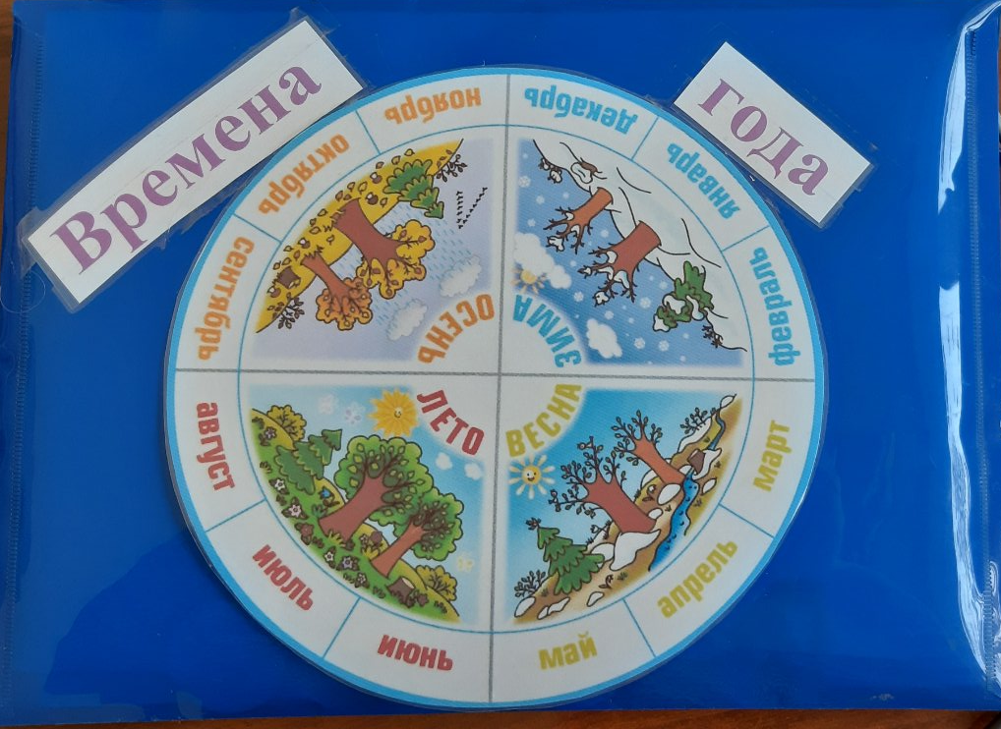
Дидактическая игра
«Времена года»
Цель: формирование у детей представлений об окружающем мире-о делении года на четыре времени года, каждая из которых, в свою очередь, делится на три месяца.
Задачи:
Закрепить знания о природных явлениях.
2. Формировать представления о временах года, о месяцах.
3. Развитие внимания, зрительного восприятия.
Задание: Подобрать картинки и предметы, соответствующие определенному времени года.
Правила: вспомнить характерные особенности данного времени года.

Slide 6
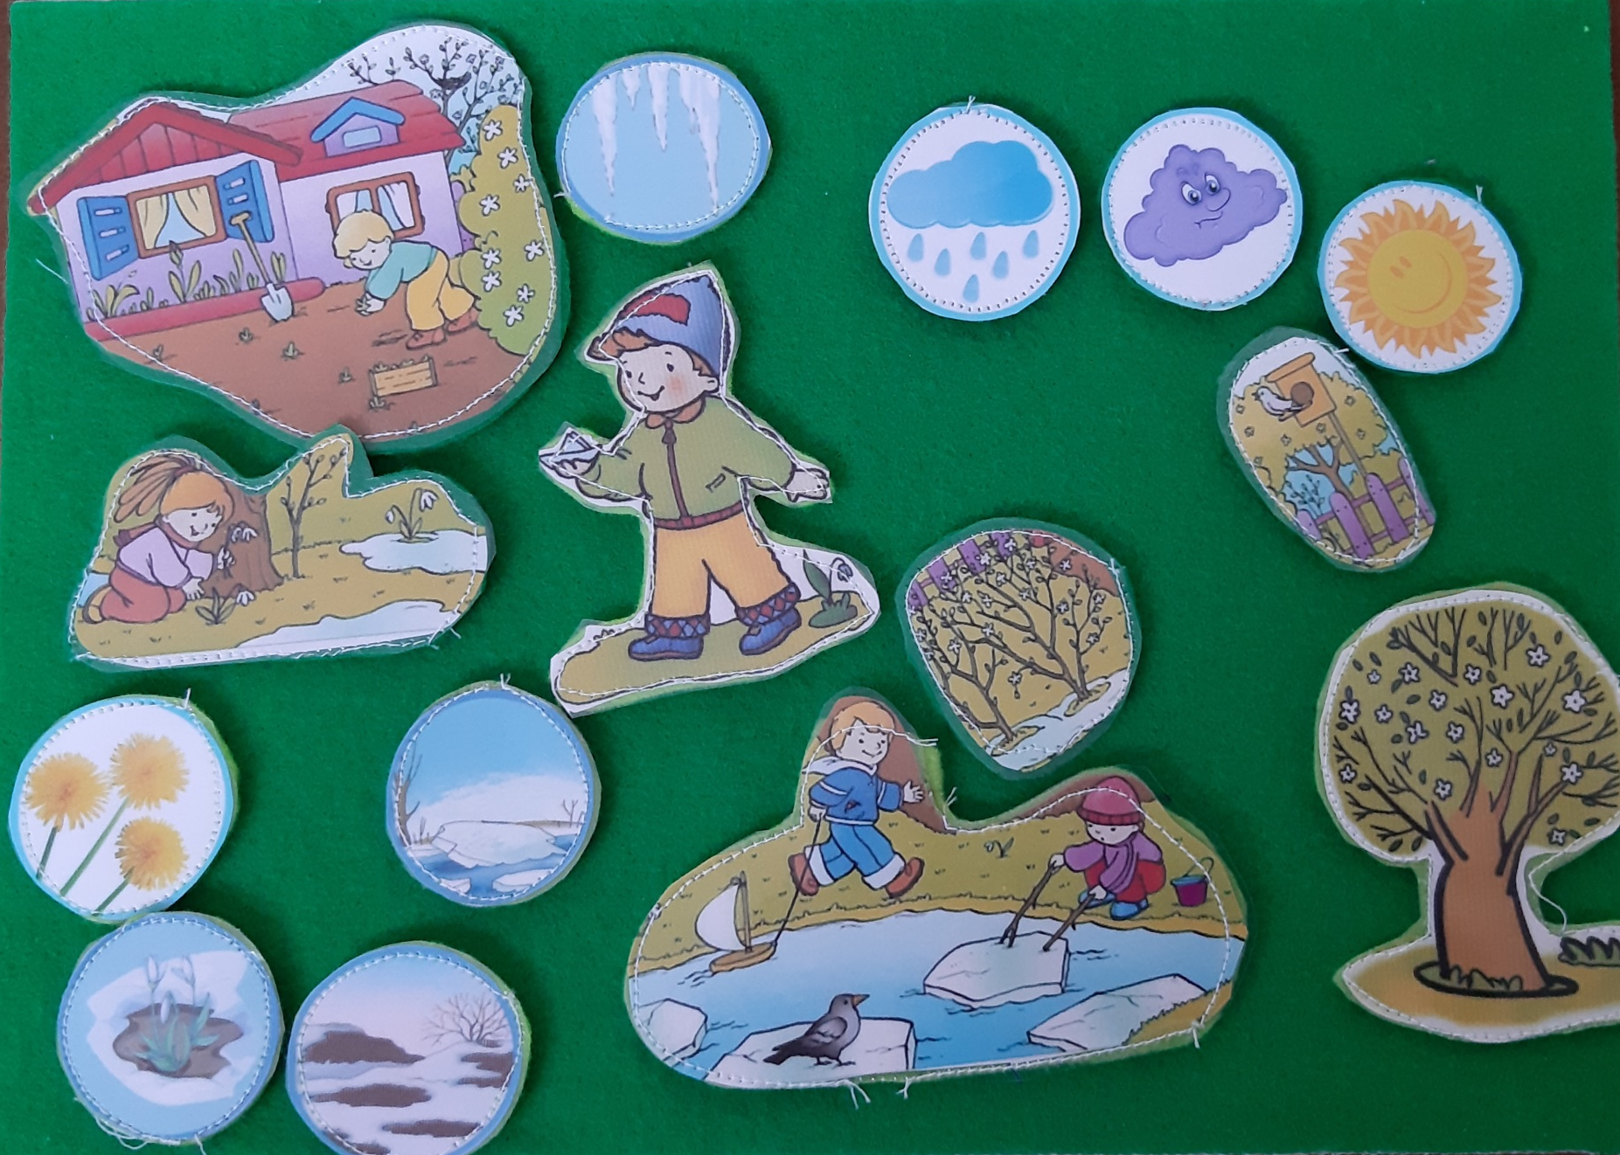
Дидактическая игра
«Времена года» Весна

Slide 7
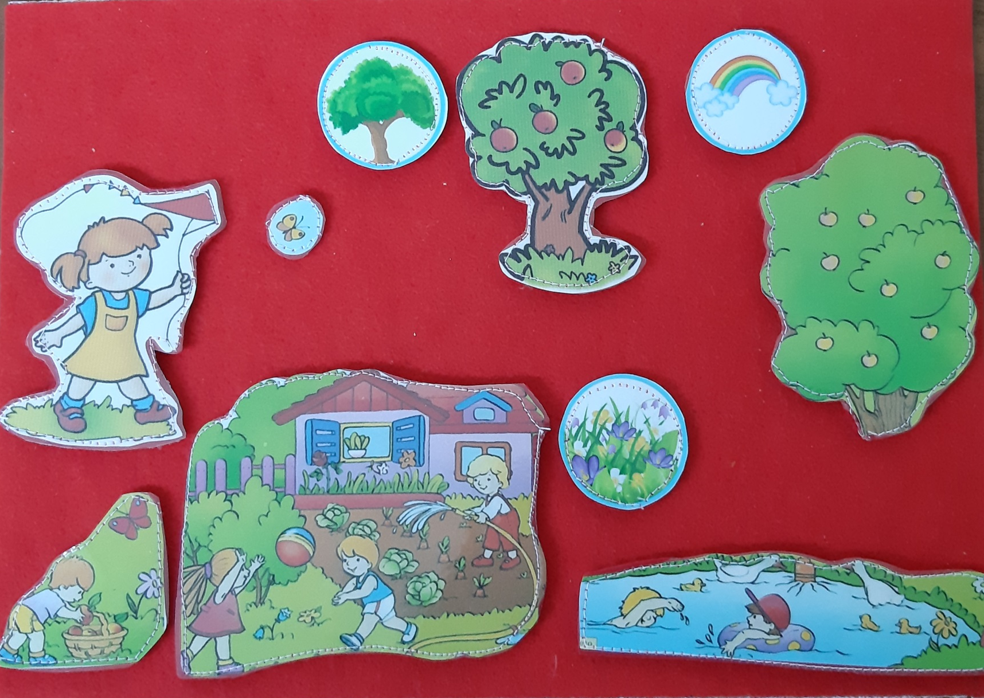
Дидактическая игра
«Времена года» Лето

Slide 8
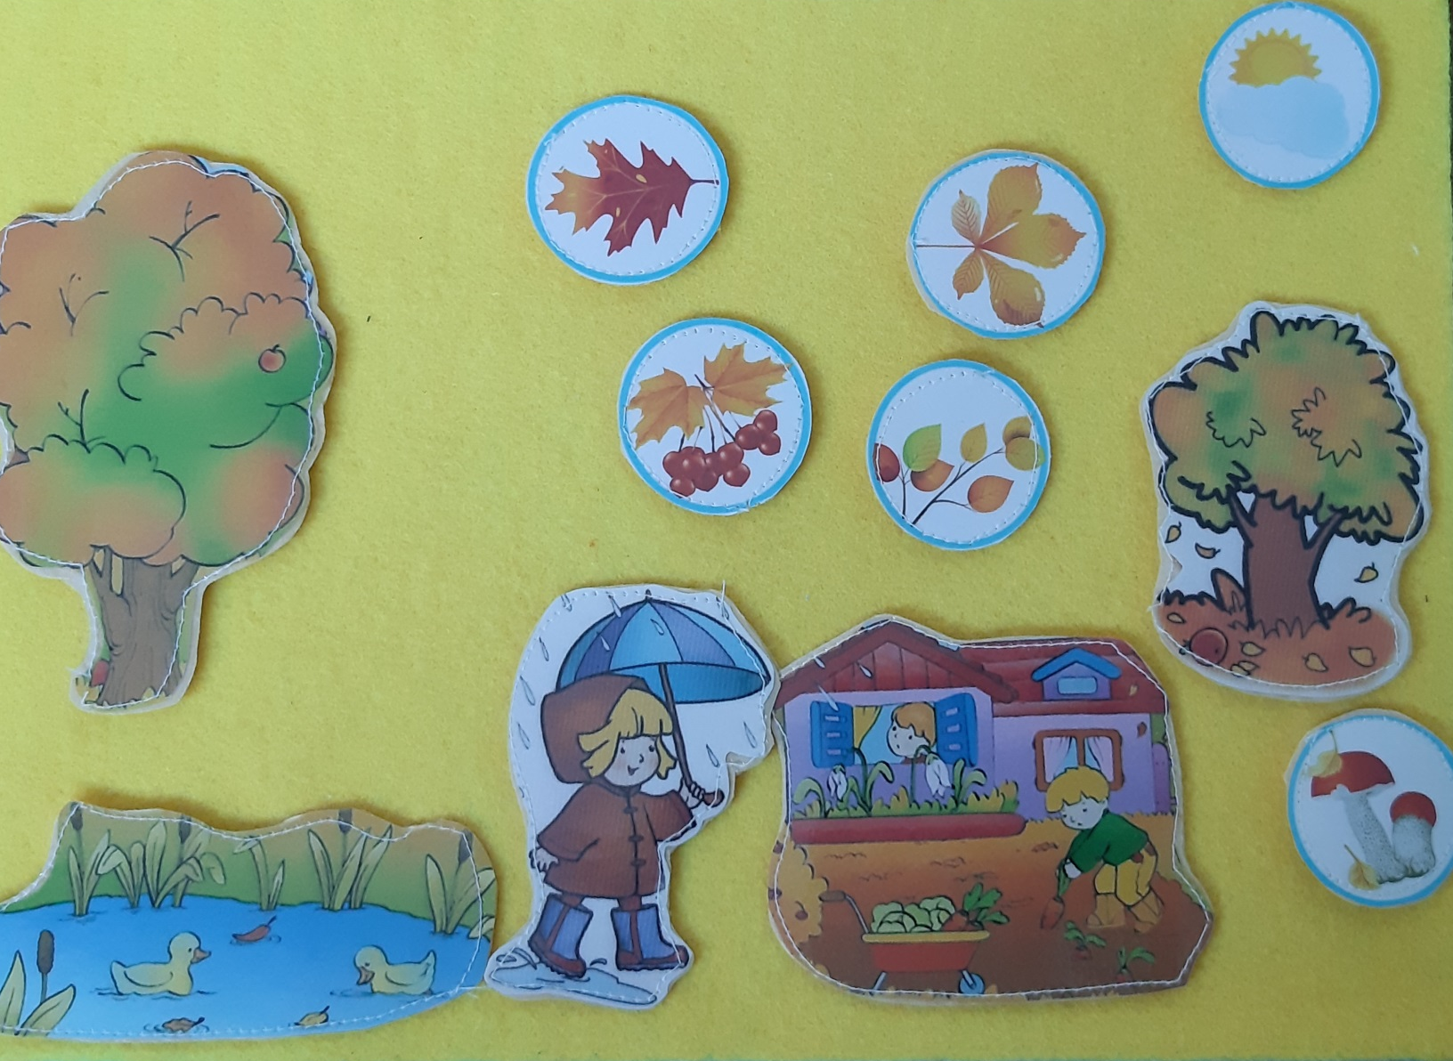
Дидактическая игра
«Времена года» Осень

Slide 9
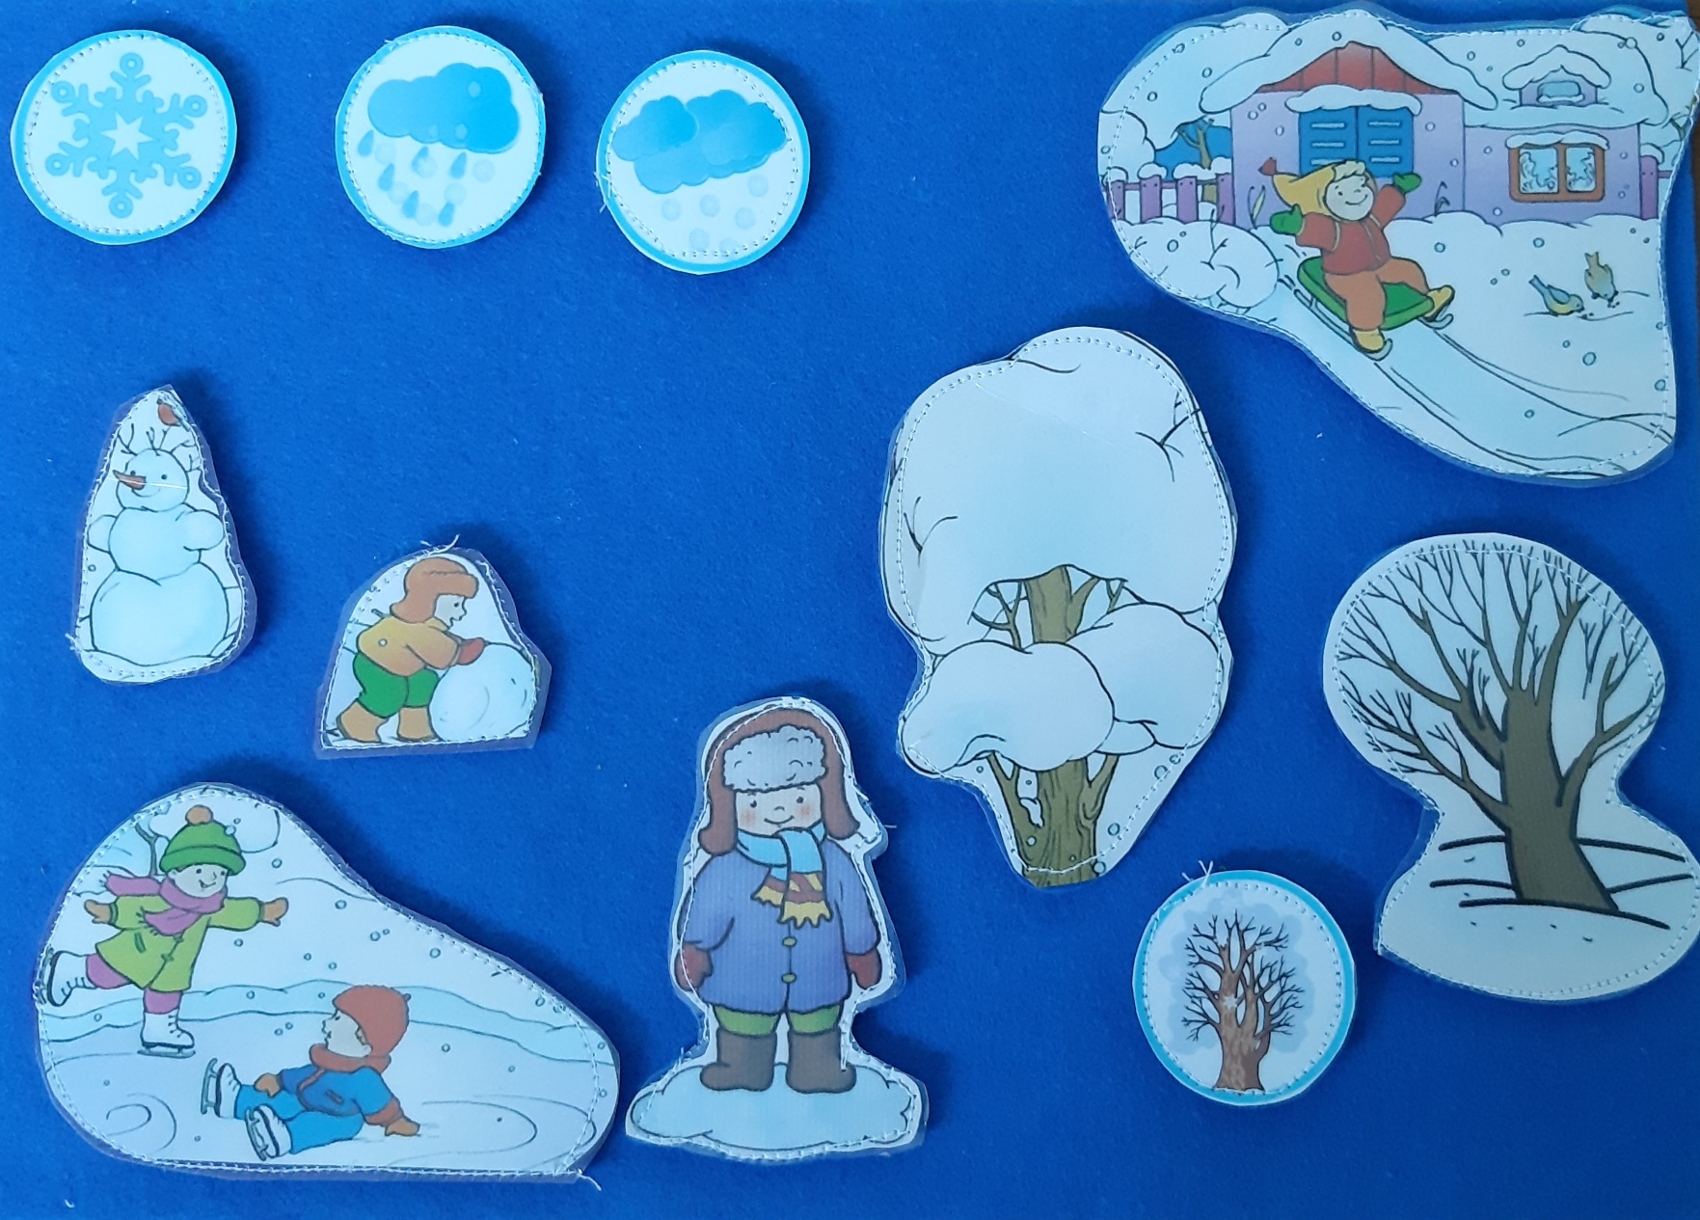
Дидактическая игра
«Времена года» Зима

Slide 10
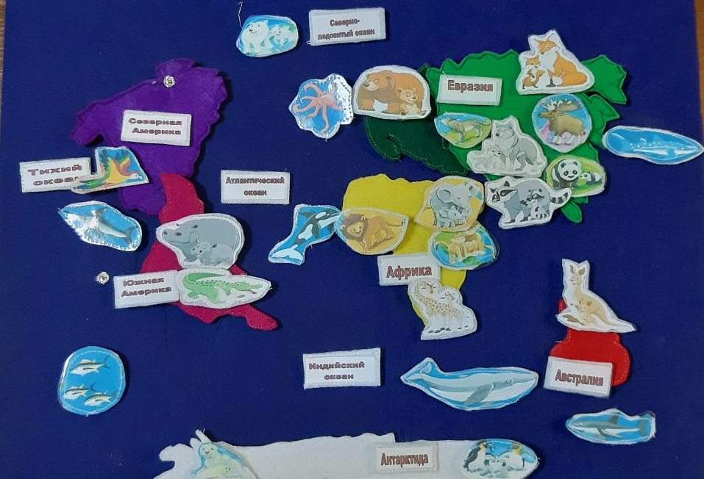
Дидактическая игра
«Путешествие по материкам»

Slide 11
Дидактическая игра
«Путешествие по материкам»
Цель: Знакомить детей с материками на планете, с названием и расположением материков на карте, выявить знания детей о животном мире на разных материках. Закрепить умения играть вместе, совместно выполнять задания.
Задачи:
- знакомить с животным миром материков;
- дать представление об их распространении на Земле и многообразии их видов;
-дать краткие сведения о материках Земли;
- развивать интерес к изучению животного мира;
- развивать логическое мышление.
Материал:
1 Фетровая карта мира без животных 1 шт
2. Фетровые материки на липучках
3. Ламинированные картинки животных на кнопках

Slide 12
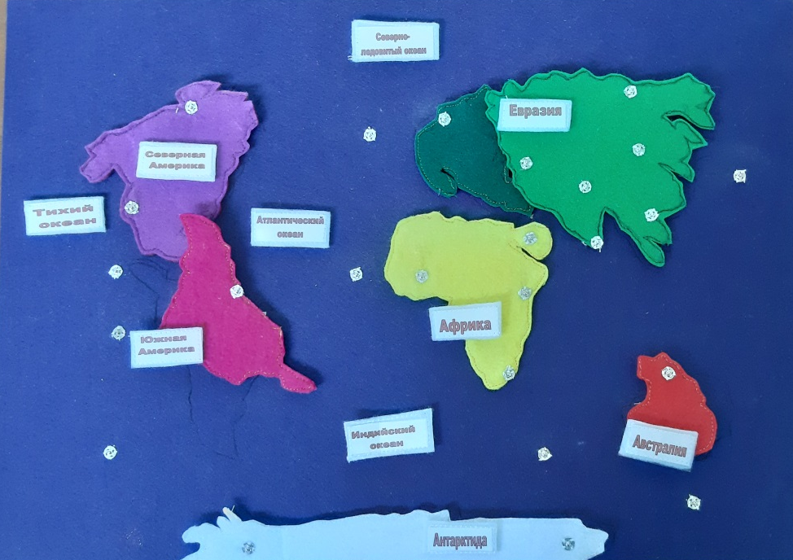
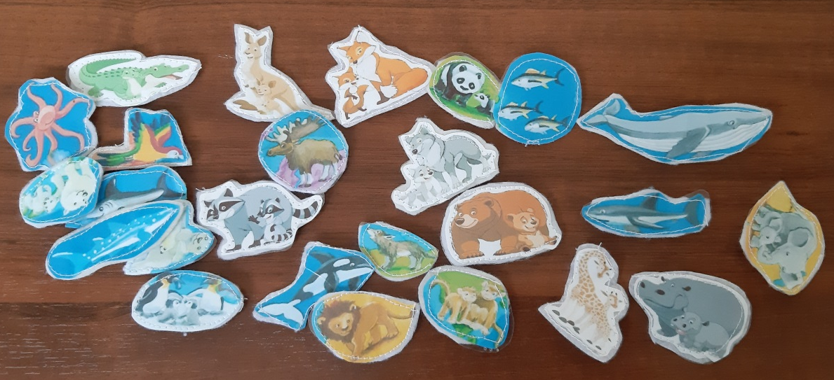
Дидактическая игра
«Времена года»

Slide 13
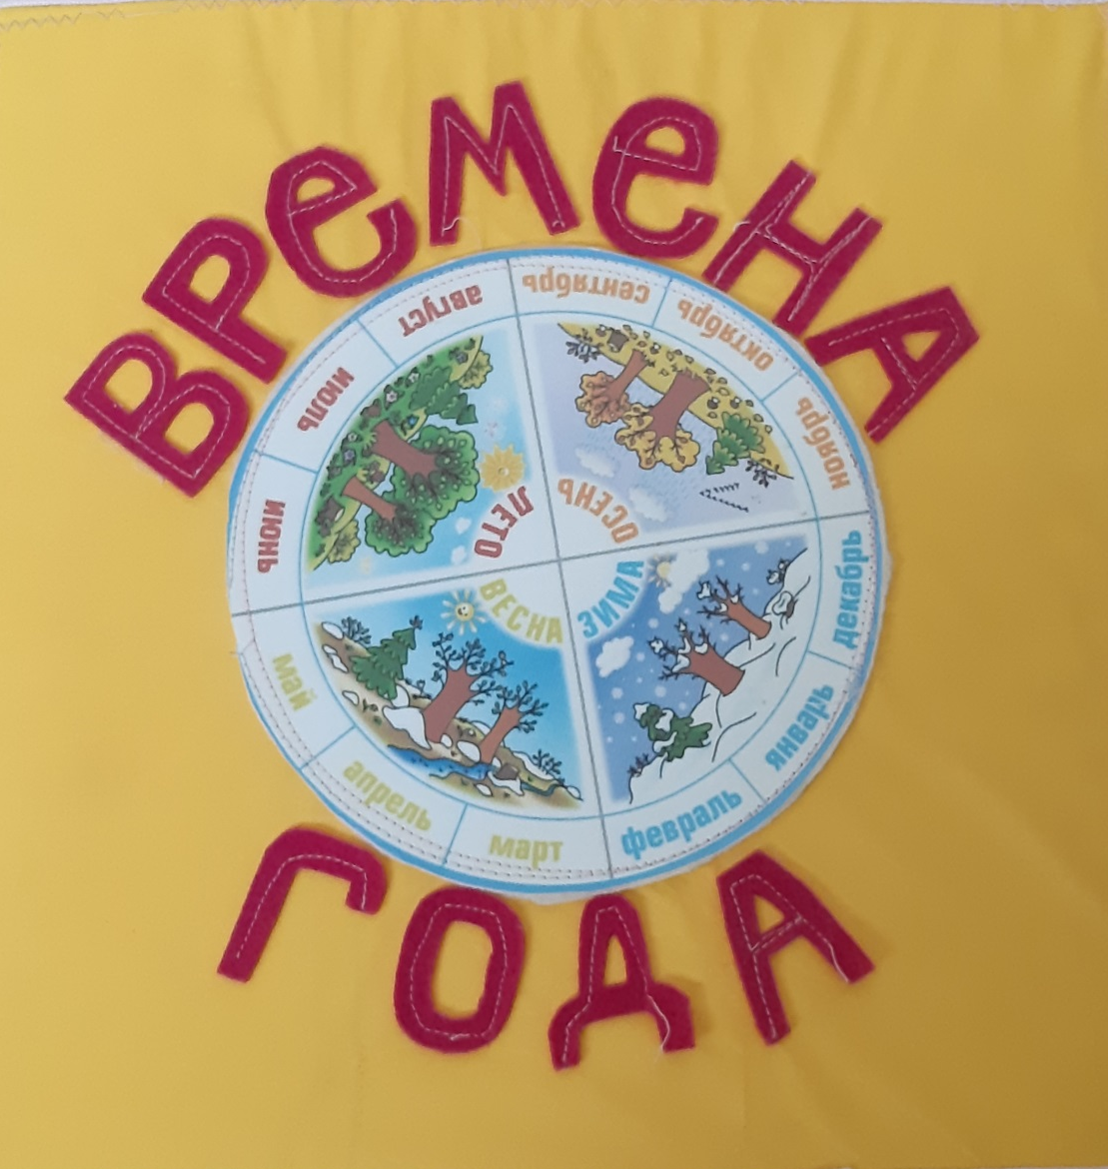
Дидактическое пособие
«Времена года»

Slide 14
Дидактическое пособие
«Времена года»
Методическое пособие «Времена года» из фетра для детей старшего дошкольного возраста (5-7 лет).
Цель: формирование и закрепление у старших дошкольников знаний и представлений о сезонных изменениях в природе
Задачи:
-Закреплять понятия «весна», «лето», «осень», «зима».
- Формировать представление детей о чередовании времен года, их характерных особенностей;
-Расширять и обогащать словарь детей по теме «Времена года»;
- Развивать мелкую моторику рук, наглядно-образное мышление, рассудительность, речь, мышление, внимание и память;

Slide 15
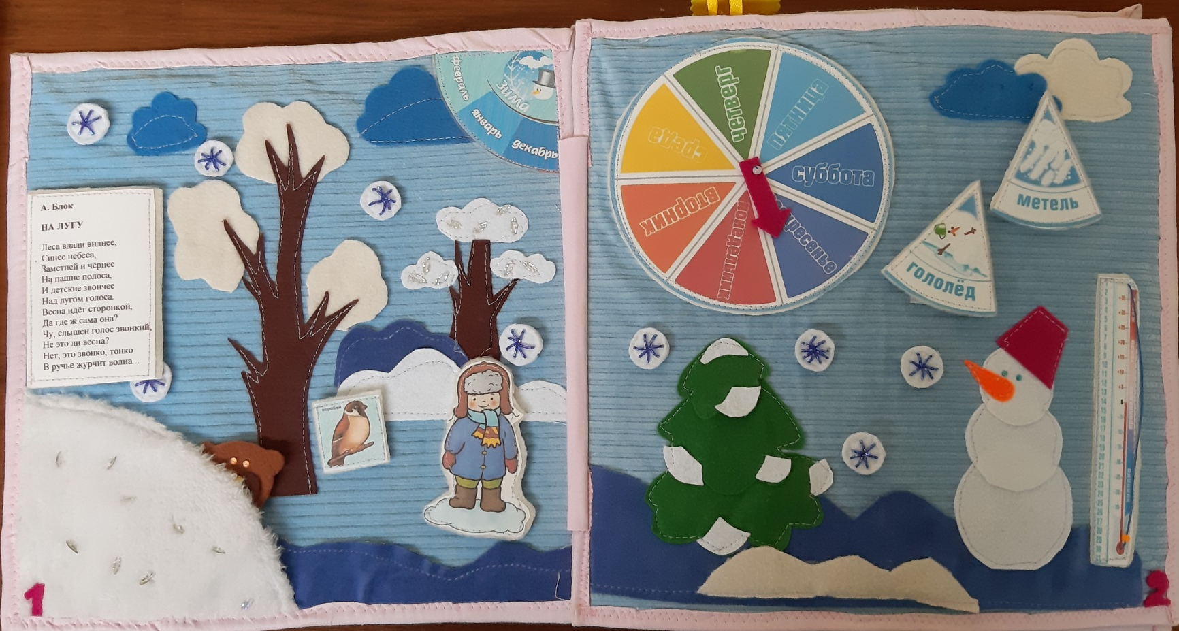
Дидактическое пособие
«Времена года»

Slide 16
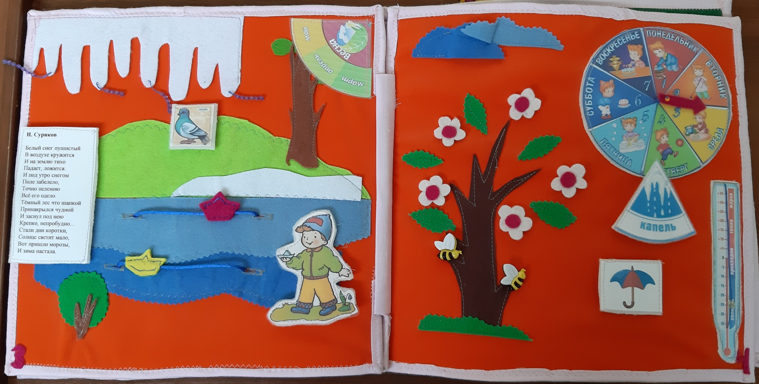
Дидактическое пособие
«Времена года»

Slide 17
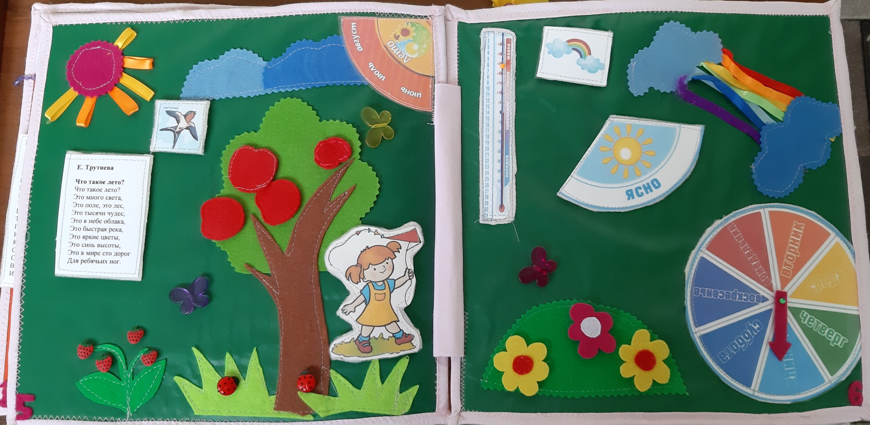
Дидактическое пособие
«Времена года»

Slide 18
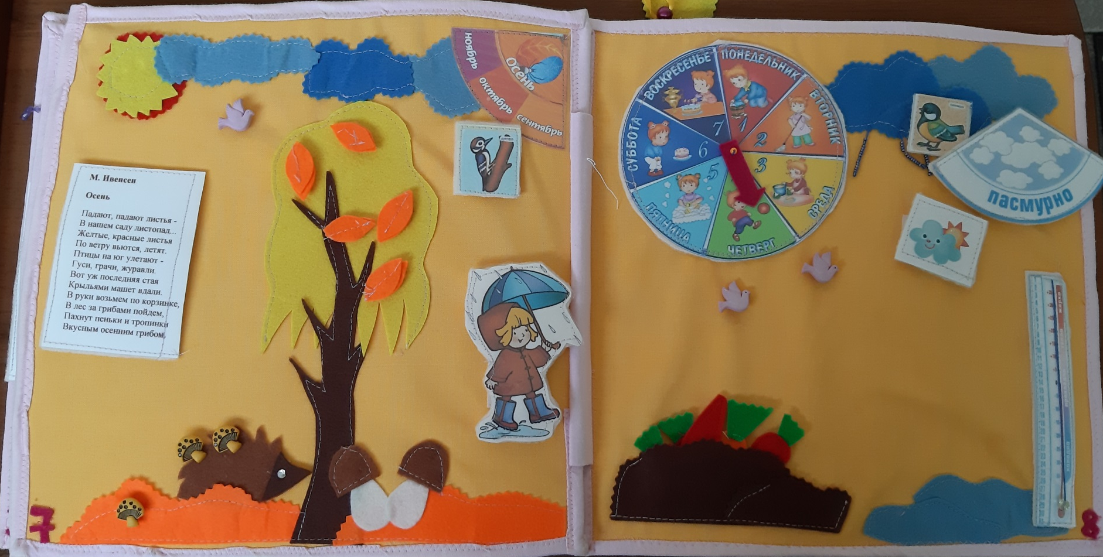
Дидактическое пособие
«Времена года»

Slide 19
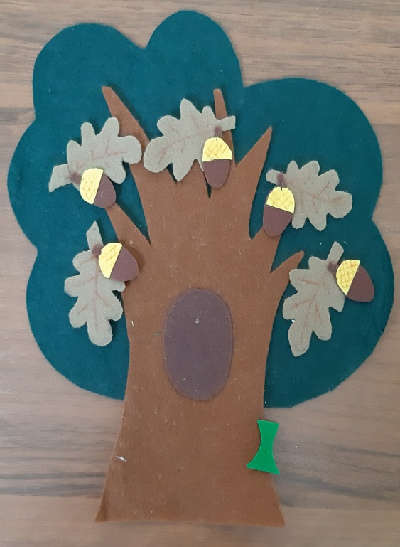
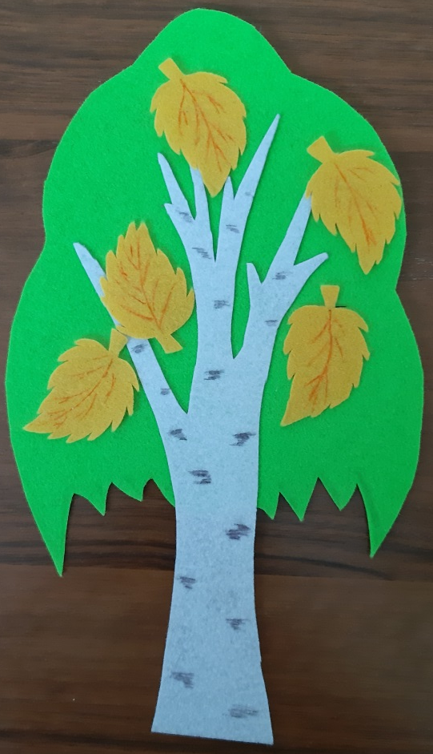
Дидактическая игра
«С какого дерева лист прилетел»
Цель игры: учить детей подбирать листья, плоды деревьев к березе, дубу, рябине, клену.

Slide 20
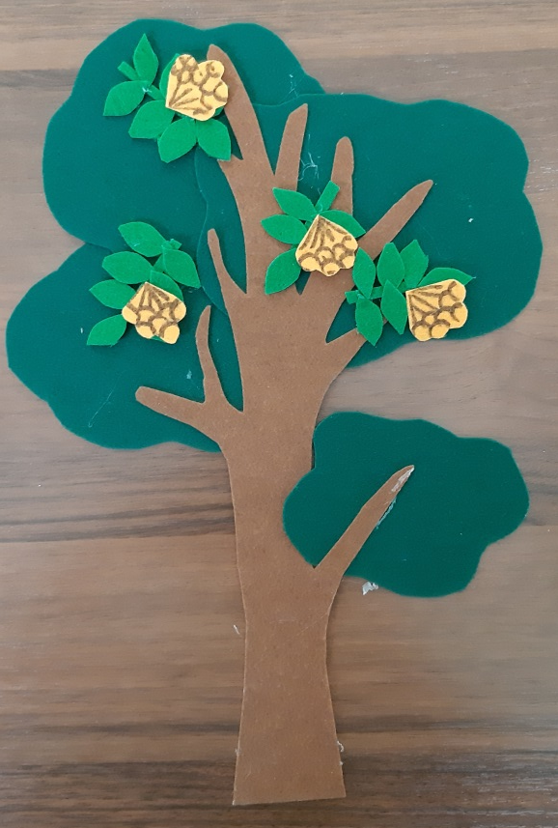
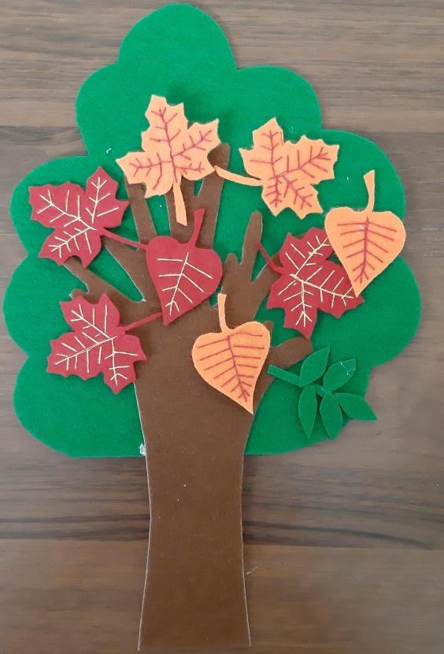
Дидактическая игра
«С какого дерева лист прилетел»
Задачи:
-учить различать и называть листья, плоды знакомых деревьев;
-закрепить с детьми названия деревьев, внешний вид листьев, плодов, деревьев;
-развивать речь, внимание, наблюдательность, память;
- способствовать развитию познавательных процессов;
-воспитывать бережное и заботливое отношение к природе;
- воспитывать бережное отношение к карточкам

Slide 21
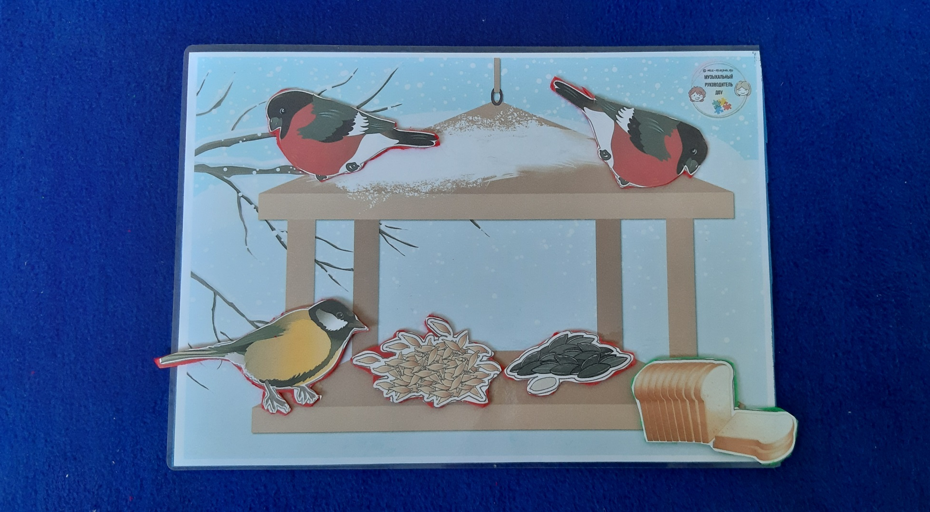
Дидактическая игра
«Птичья столовая»

Slide 22

Дидактическая игра
«Птичья столовая»
Цель: Закрепить знания о зимующих птицах (предпочтения в еде).
Развивать зрительное внимание, память, речь.
На магнитной доске воспитатель выкладывает в ряд под изображением кормушки три карточки с изображением корма для птиц, проговаривает с детьми: «В кормушку положили семечки, пшено, сало). Затем дети закрывают глаза, воспитатель убирает одну из карточек и задает ребятам вопрос: «Что склевали птицы?».
Детям постарше можно задать вопрос: «Как вы думаете, кто прилетал к кормушке?» (например, если убрали карточку «сало» - синица или ворона, если убрали карточку «рябина» - снегирь и т. д.)

Slide 23
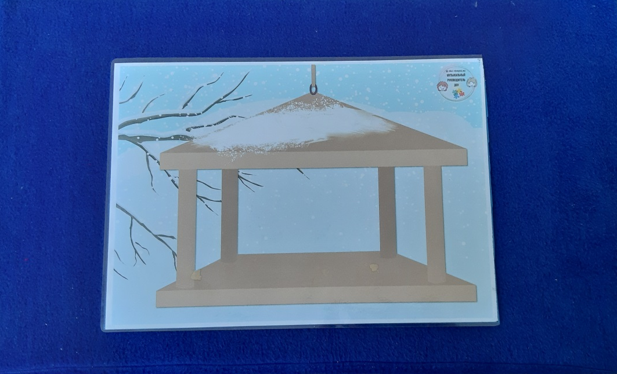
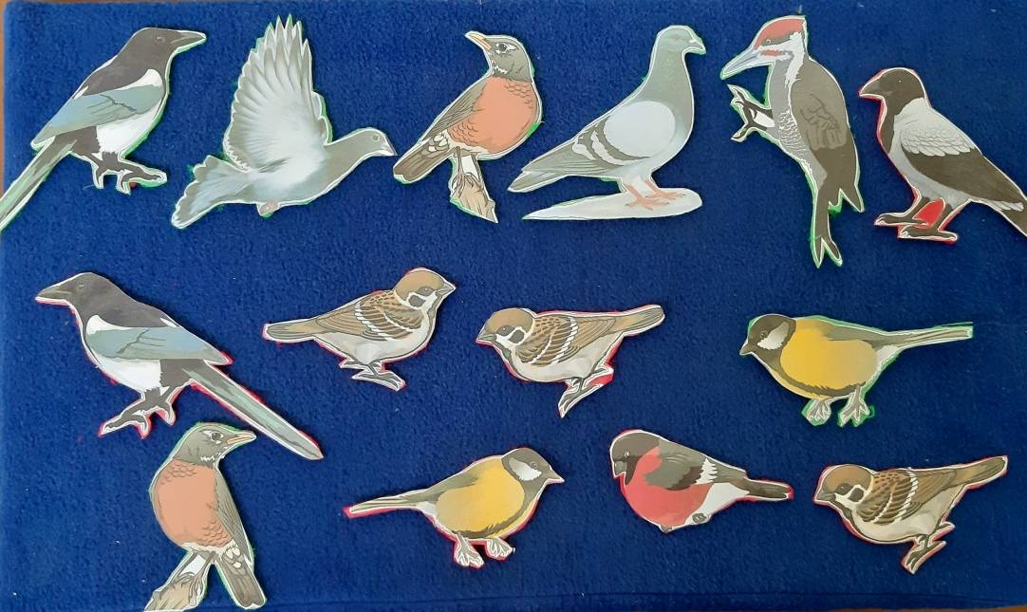
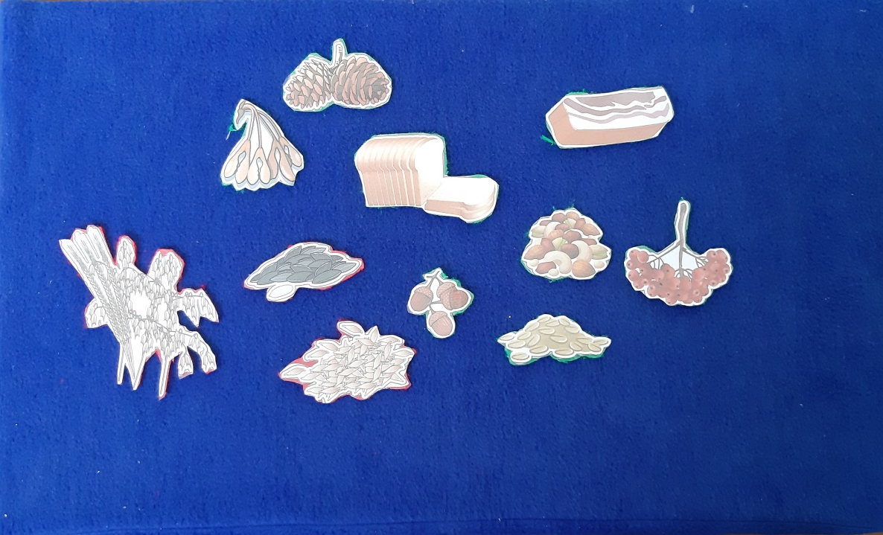
Дидактическая игра
«Птичья столовая»

Slide 24
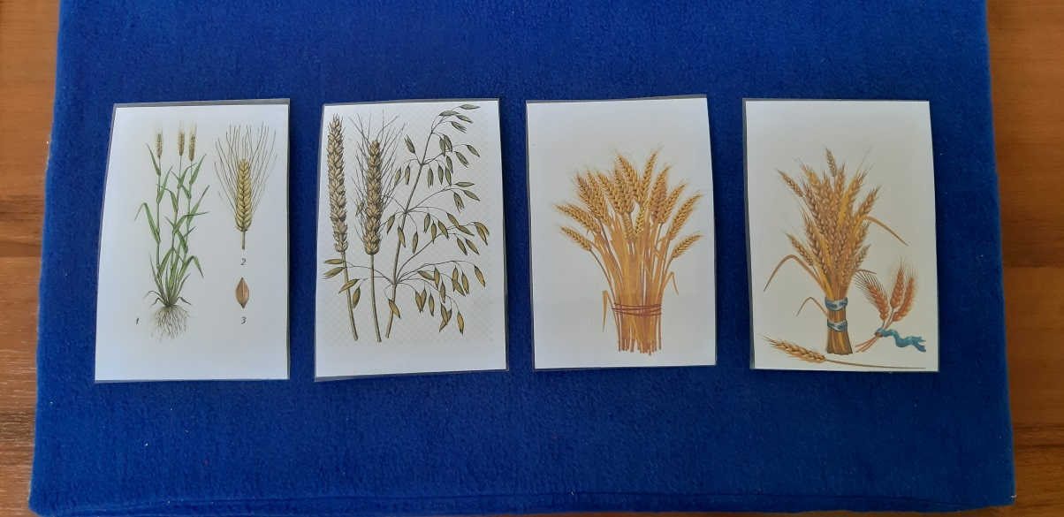
Дидактическая игра
«Волшебный колосок»
Цель: формировать основы экологической культуры через знакомство со злаковыми культурами Оренбургской области.
Задачи:
1. Познакомить с видами злаковых культур Оренбургской области.
2. Расширить кругозор о значении злаковых культур и условиях их выращивания.
3 Познакомить с многообразием блюд и продуктов питания из муки.
5. Воспитать любовь, ответственное и бережное отношение к родной природе

Slide 25
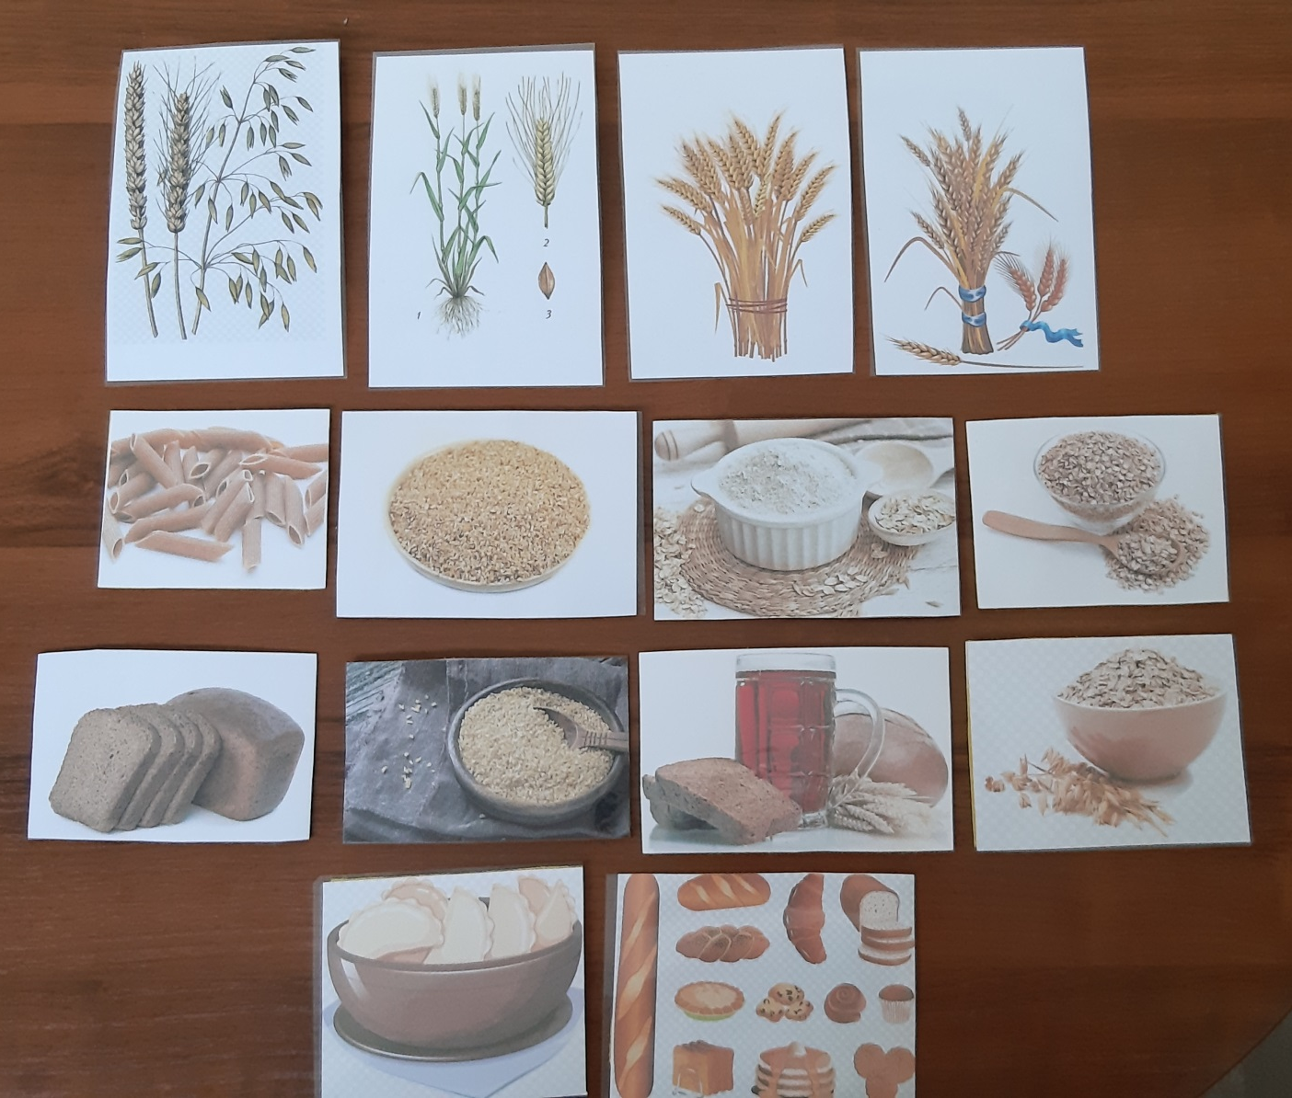
Дидактическая игра
«Волшебный колосок»

Slide 26
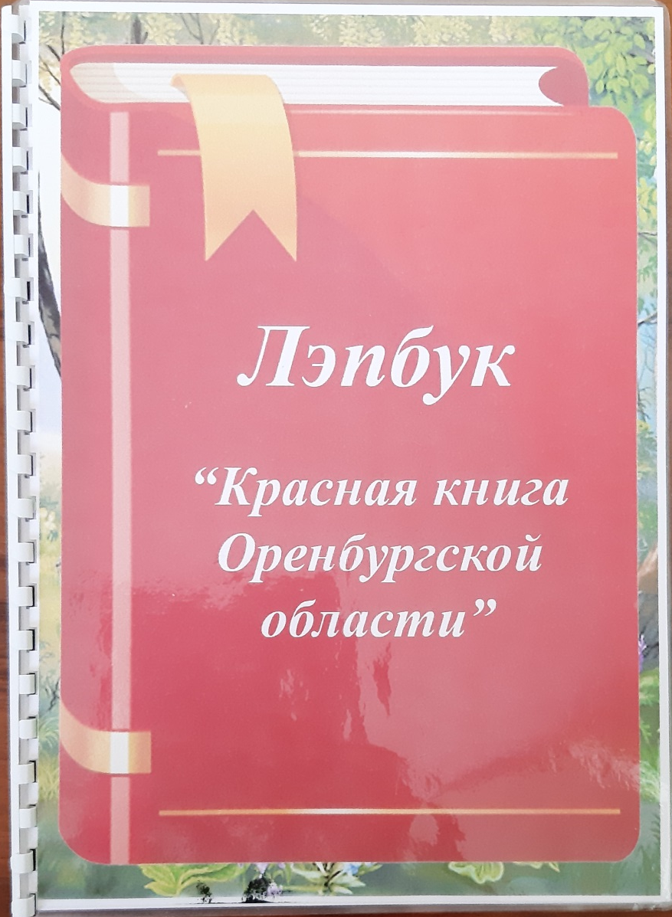
Лепбук
«Красная книга
Оренбургской области»

Slide 27
Лепбук
«Красная книга Оренбургской области»
Цель: закрепить знания детей о животных и растениях, занесенных в Красную книгу Оренбургской области
Задачи:
▪ познакомить детей с картой Оренбургской области и редкими животными, растениями, занесёнными в Красную книгу нашей области;
▪ сформировать первоначальные умения и навыки экологически грамотного, безопасного для природы и самого ребёнка поведения;
▪ воспитывать гуманное, бережное, заботливое отношение к миру природы и ко всему окружающему миру в целом

Slide 28
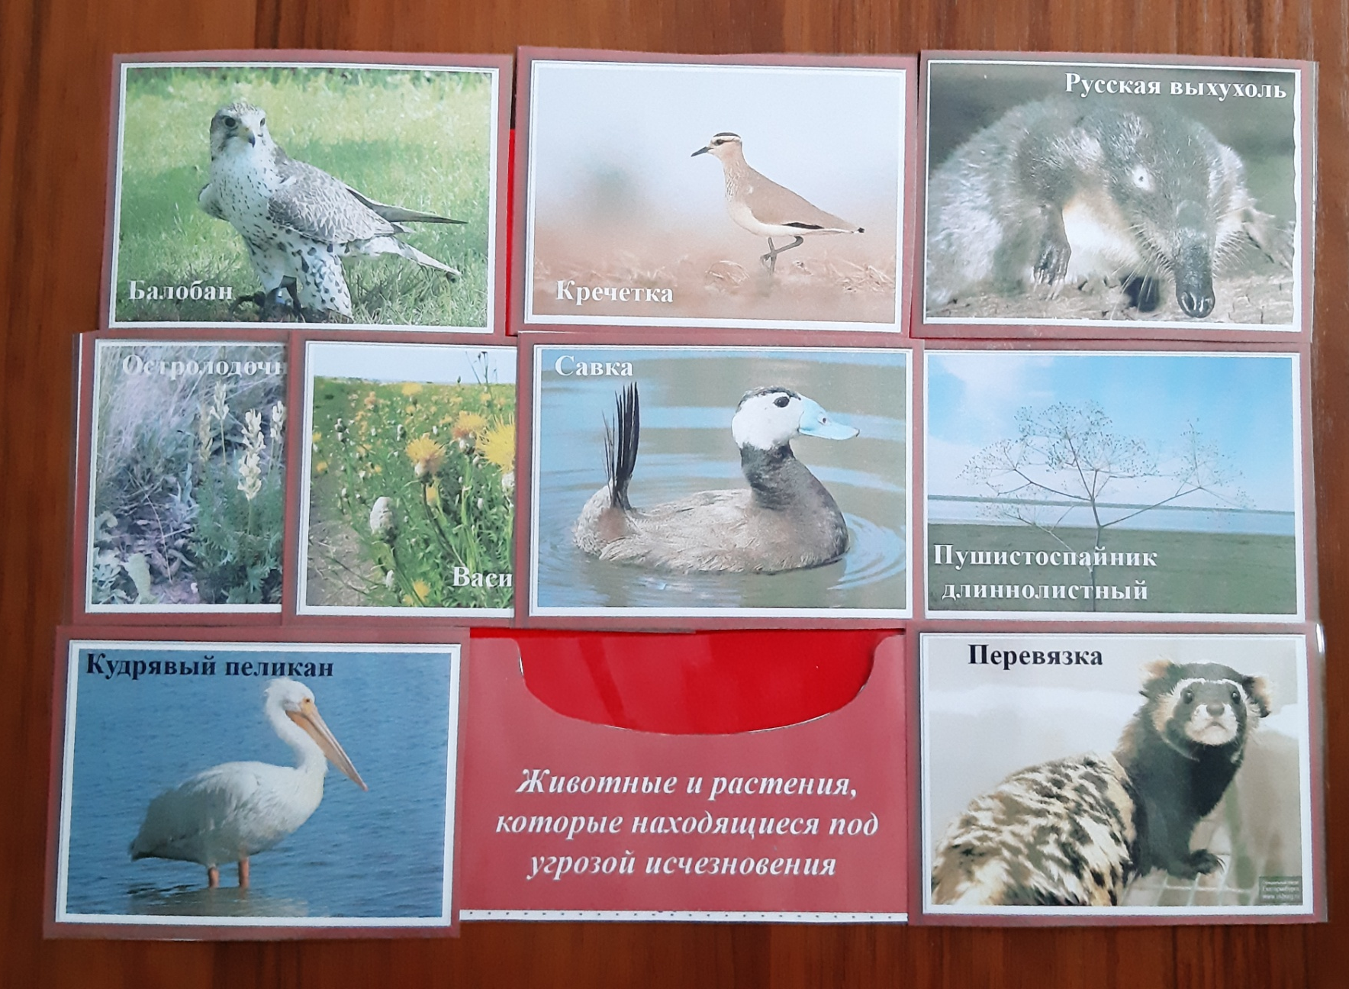
Лепбук «Красная книга Оренбургской области»

Slide 29
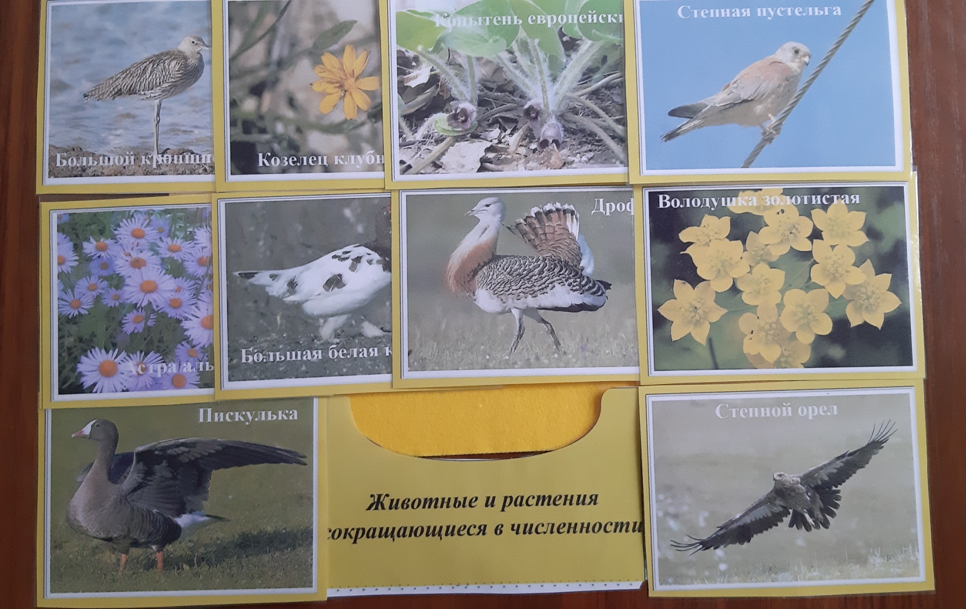
Лепбук «Красная книга Оренбургской области»

Slide 30
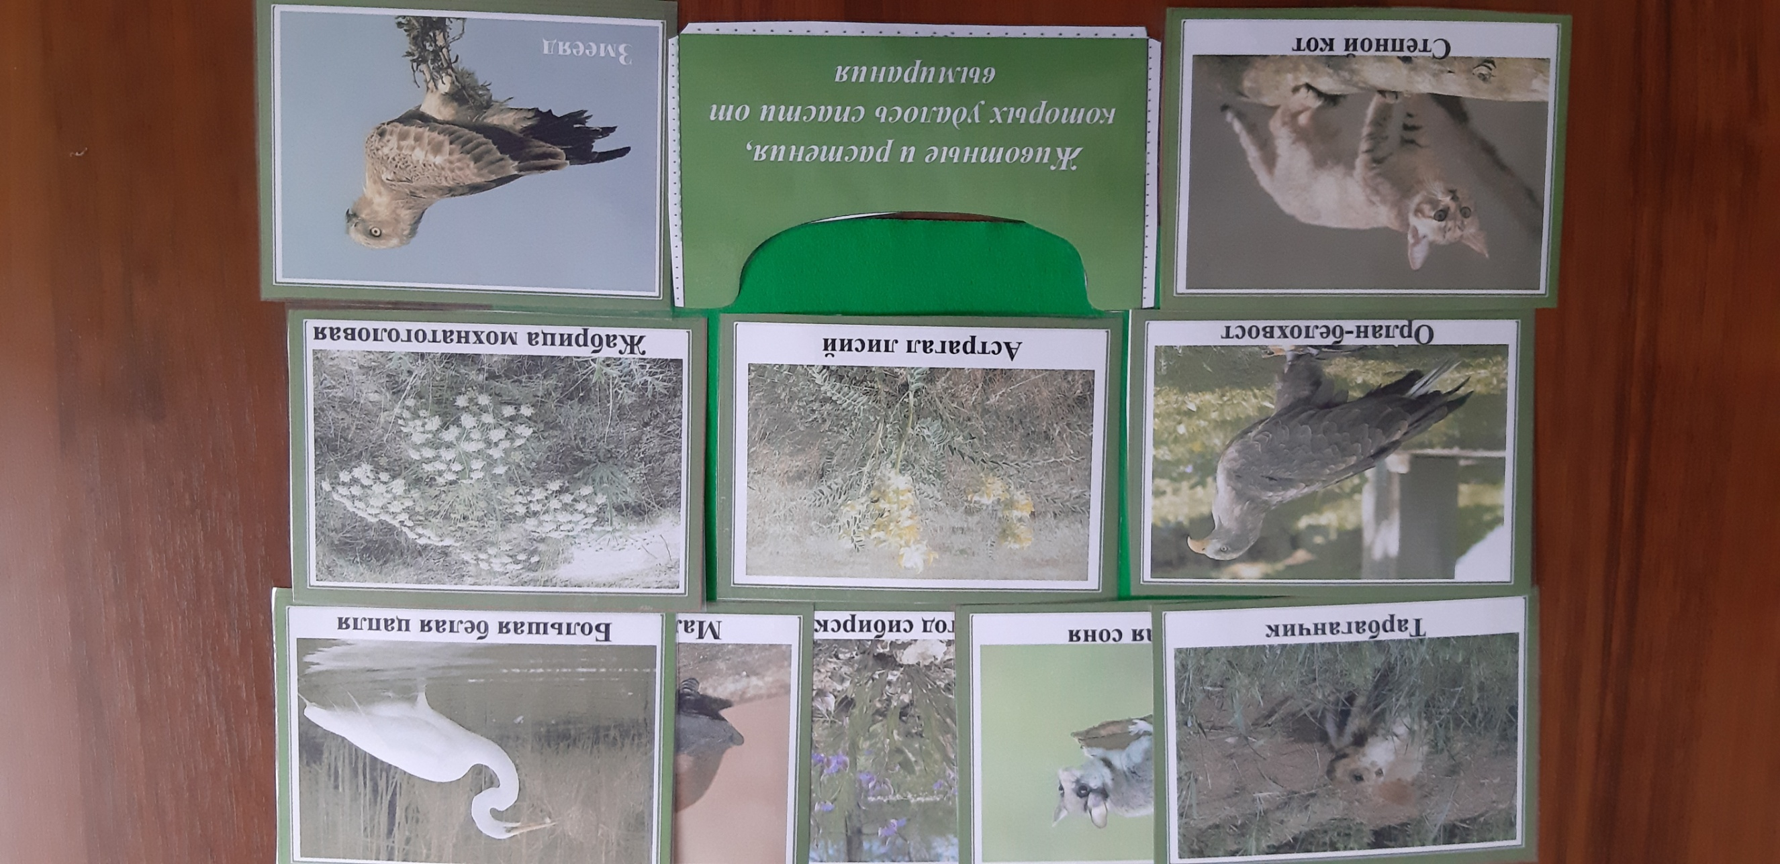
Лепбук «Красная книга Оренбургской области»

Slide 31
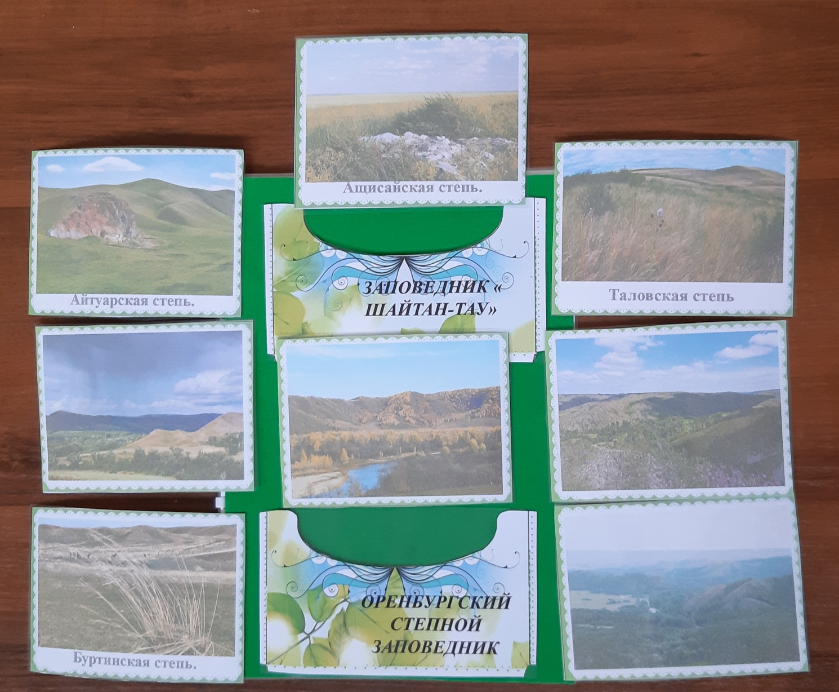
Лепбук «Красная книга Оренбургской области»

Slide 32
Спасибо за внимание!

